Slide 1


CPP ile Nesne Yönelimli Programlama (NYP)
SAKARYA ÜNİVERSİTESİ
Bilgisayar ve Bilişim Bilimleri Fakültesi
Bilgisayar Mühendisliği Bölümü
Prof. Dr. Cemil ÖZ
Prof. Dr. Celal ÇEKEN
Doç. Dr. Cüneyt BAYILMIŞ
Sakarya Üniversitesi
BSM 103 Programlamaya Giriş

Slide 2
Konular
Nesne Yönelimli Programlama (NYP)
Nesne (Object)
UML ve Nesne Örnekleri
Kapsülleme (Encapsulation)
Mesaj Gönderme
Sınıf (Class)
Erişim Belirleyicileri
Get Ve Set Yöntemleri
Sınıf ve Nesne Örnekleri
Polymorphism - Çok Şekillilik
Inheritance-Kalıtım
Yapıcılar (Constructor)
Yıkıcı Fonksiyon (Destructor)
Çok Dosyalı Programlar
Fonksiyona Parametre Olarak Nesne Gönderimi
Static
Const
Nesnelerin Bellek Kullanımı
Dizi elemanı Olarak Nesne Kullanımı
Sorular
Kaynaklar
Sakarya Üniversitesi
BSM 103 Programlamaya Giriş

Slide 3
Nesne Yönelimli Programlama (NYP)
Yapısal teknikte programcı doğrudan probleme odaklanır ve problemin çözümüne ilişkin yöntemleri geliştirir.
Nesne yönelimli programlama tekniğinde ise temel bileşen nesnedir ve programlar nesnelerin birlikte çalışmasından meydana gelir.
Nesne hem veriyi hem de bu veriyi işleyen fonksiyonları içerir. Programcılar dikkatlerini nesneleri oluşturan sınıfları geliştirmeye yoğunlaştırır.
Yapısal teknikte bir fonksiyon herhangi bir görevi yerine getirmek için veriye ihtiyaç duyarsa, gerekli veri parametre olarak gönderilir. NYP de ise yerine getirilmesi gereken görev nesne tarafından icra edilir ve fonksiyonlar verilere parametre gönderimi yapılmaksızın erişebilirler.
Sakarya Üniversitesi
BSM 103 Programlamaya Giriş

Slide 4
Sistem büyüdükçe ilişkiler ve bağımlılık daha da karmaşıklaşır.
Hata bulma zorlaşır
Program içerisinde değiştirme, ekleme, çıkarma vs. yapmak zorlaşır ve beklenmeyen etkilere neden olabilir…
Örneğin;
Ogrenciler tablosunda ogrencinin dogum tarihi iki haneli
Bu alanı 4 haneli yapmak istiyoruz…
Ogrenciler tablosu Sınavlar ve dersler tablolarıyla ilişkili olduğundan beklenmeyen bir sorun çıkabilir…
Tüm yöntemler Ogrenciler tablosunu bir şekilde kullanıyor. Buyöntemlerde de hata olma ihtimali var..
ogrenciEkle() yontemi kesinlikle sorun cikaracaktır…
Asıl problem, bileşenler arasındaki ilişkilerin net olarak anlaşılamaması
Yöntemler
Veriler
Ogrenciler
ogrenciEkle()
notGoruntule()
Sınavlar
notGir()
Dersler
ogrenciSil()
transkript()
Sakarya Üniversitesi

Slide 5
Nesne Yönelimli Programlama (NYP)
Ogrenciler
ad
soyad
dTarihi
-------------------
ogrenciEkle()
ogrenciSil()
Dersler
dersKodu
dersAdi
kredi
--------------------
dersEkle()
dersSil()
Sınavlar
tarih
derslik
-----------------------
notGir()
notGoruntule()
transkript()
Sakarya Üniversitesi

Slide 6
Nesne Yönelimli Programlamanın Üstünlükleri/Özellikleri
Encapsulation, data abstraction, inheritance, and polymorphism.
Problemler daha kolay tanımlanıp çözülebilir. Gerçek dünya düşünülerek geliştirilmiştir. Geliştirme süreci daha kolay olur.
Bilgi Gizleme ( Information Hiding, Data abstraction )
  Nesne içerisindeki işlemler (nasıl) diğer nesnelerden soyutlanır-sadece ne yapacağını bilirler. Nesne içerisindeki değişiklik diğer nesneleri etkilemez- regression fault. Dolayısıyla bakım aşaması daha kolay olur.
  Gereksiz ayrıntılarla uğraşılmaz, probleme odaklanılır (arabanın gitmesi icin gaza basmak yeterli)- Daha hızlı geliştirme süreci.
Modüler Programlama ( Moduler Programming )
  Nesneler birbirinden tamamen bağımsız (veri + fonksiyon) (encapsulation, responsibility driven design)
  Büyük ve karmaşık bir problem küçük parçalara ayrılarak daha kolay çözülebilir. Geliştirme ve bakım daha kolay olur.
  Programların geliştirilmesi daha hızlı, geliştirilen bir nesne diğer programlarda da rahatlıkla kullanılabilir. (. Hata bulma-bakım daha kolay) Bisikleti başkasına verdiğimiz zaman da çalışır. string nesneleri her programda kullanılır.
  Geliştirme sürecinde grup çalışmalarına olanak sağlanır.
Sakarya Üniversitesi
Notes:
The object-oriented paradigm supports information hiding, a mechanism for en-
suring that implementation details are local to an object (see Section 7.6 for more
details). Consequently, if during maintenance implementation details are changed
within an object, information hiding ensures that no other parts of the product need
to be modifi ed to ensure consistency. Accordingly, the object-oriented paradigm
makes maintenance quicker and easier, and the chance of introducing a regression
fault (that is, a fault inadvertently introduced into one part of a product as a conse-
quence of making an apparently unrelated change to another part of the product) is
greatly reduced.
In addition to maintenance, the object-oriented paradigm also makes development
easier. In many instances, an object has a physical counterpart. For example, a bank
account object in a bank product corresponds to an actual bank account in the bank
for which the product is being written. As will be shown in Part 2, modeling plays a
major role in the object-oriented paradigm. The close correspondence between the
objects in a product and their counterparts in the real world should lead to better-
quality software.
3. Well-designed objects are independent units. As stated at the beginning of this
section, an object encompasses both attributes and the operations performed on
the attributes. If all the operations performed on the attributes of an object are
included in that object, then the object can be considered a conceptually inde-
pendent entity. Everything in the product that relates to the portion of the real world modeled by that object can be found in the object itself. This conceptual
independence sometimes is termed encapsulation (Section 7.4). But there is
an additional form of independence, physical independence. In a well-designed
object, information hiding ensures that implementation details are hidden from
everything outside that object. The only allowable form of communication is
sending a message to the object to carry out a specifi c operation. The way that
the operation is carried out is entirely the responsibility of the object itself. For
this reason, object-oriented design sometimes is referred to as responsibility-
driven design [Wirfs- Brock, Wilkerson, and Wiener, 1990] or design by contract
[Meyer, 1992]. (For another view of responsibility-driven design, see Just in Case
You Wanted to Know Box 1.5, derived from an example in [ Budd, 2002].)
4. A product built using the classical paradigm is implemented as a set of modules,
but conceptually it is essentially a single unit. This is one reason why the classical
paradigm has been less successful when applied to larger products. In contrast,
when the object-oriented paradigm is used correctly, the resulting product consists
of a number of smaller, largely independent units. The object-oriented paradigm reduces the level of complexity of a software product and hence simplifi es both
development and maintenance.
5. The object-oriented paradigm promotes reuse; because objects are independent en-
tities, they can be utilized in future products. This reuse of objects reduces the time
and cost of both development and maintenance, as explained in Chapter 8.
However, the object-oriented paradigm is by no means a panacea of all ills:
1. Like all approaches to software production, the object-oriented paradigm has to be used
correctly; it is just as easy to misuse the object-oriented paradigm as any other paradigm.
2. When correctly applied, the object-oriented paradigm can solve some (but not all)
of the problems of the classical paradigm.
3. The object-oriented paradigm has some problems of its own, as described in Section 7.9.
4. The object-oriented paradigm is the best approach available today. However, like all
technologies, it is certain to be superseded by a superior technology in the future.

Slide 7
Nesne Yönelimli Programlamanın Üstünlükleri/Özellikleri
Kodların Tekrar Kullanımı (Code Reuse)
  Nesneler başka programlara kolaylıkla aktarılabilir. Bakım ve geliştirme zamanı/maliyeti düşer
  Kalıtım, Çok şekillilik
Hata Bulma – Bakım/Onarım ( Maintainence )
  Bileşenler arasındaki ilişkiler açık olduğundan (veri+fonksiyon aynı yapı içerisinde) güncelleme, hata bulma ve bakım daha kolay
Design Patterns
Günümüzdeki en iyi yaklaşım. Gelecekte ?
Sakarya Üniversitesi

Slide 8
Nesne (Object)
Gerçek hayatta çevremizde gördüğümüz her şey nesnedir.
  İnsan, masa, sıra, bisiklet, araba, köpek v.s.
Nesneler iki özelliğe sahiptirler. Bunlar:
  Durum
  Davranış
İnsan için durumlar; adı, yaşı, boyu v.s. iken davranışlar; öğrenmek, anlamak, uyumak, konuşmak, koşmak v.s.
Bisiklet için durumlar; rengi, o anki vitesi, hızı, tekerlek sayısı, vites sayısı v.s. iken davranışlar; fren yapması, hızlanması, yavaşlaması, vites değiştirmesi v.s.
Yazılım nesneleri de durum ve davranışlara sahiptir. Nesnelerin durumları özellik olarak da adlandırılır ve değişkenler ile ifade edilir.
Davranışlar ise fonksiyon adı verilen ve nesne içerisinde yer alan alt programlar (yöntem) kullanılarak gerçekleştirilir.
Sakarya Üniversitesi
BSM 103 Programlamaya Giriş

Slide 9
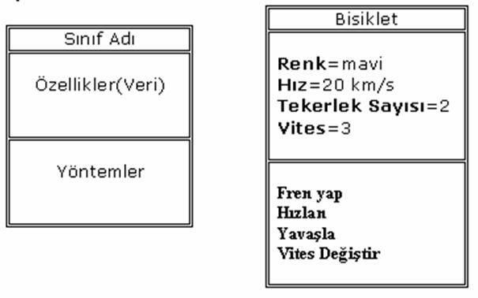
Nesne
Nesne Tasarlanırken şu sorular sorulmalı:
Özellik belirlenirken
Nesnenin özellikleri ne olmalı (neye sahiptir)
Davranış belirlenirken
Nesne ne yapabilir? (Ne yapması istenir ?)
UML (Unified Modelling Language)
Bisiklet nesnesinin (sınıfının) UML ile gösterimi
Sakarya Üniversitesi
BSM 103 Programlamaya Giriş

Slide 10
Nesne Örnekleri
Öğrenciler
Dersler
Zaman
numara
ad
soyad
kodu
adi
kredi
saat
dakika
saniye
ogrenci_ekle()
ogrenci_sil()
ogrenci_ara()
ekle()
cikar()
basla()
ayarla()
goster()
Televizyon
kanalsayısı
kullanılan band
ses
parlaklık
Hesap
no
bakiye
ac()
kapat()
kanal_ara()
ses_ac()
ses_kapa()
goster()
para_cek()
para_yatir()
Sakarya Üniversitesi
BSM 103 Programlamaya Giriş

Slide 11
Nesneleri Nasıl Oluşturabiliriz ?
Nesneleri Sınıf (Class) ile oluştururuz.
Sınıf (Class)
Sınıf bir nesnenin planı ya da tipi gibi düşünülebilir.
Sınıf nesnenin davranışını ve özelliklerini belirler.
Her nesnenin bir sınıfı vardır ve bir nesne oluşturulduğunda sınıfın bir örneği (instance) oluşturulmuş olur.
Bir sınıfa ait her nesne bellekte yer kaplar ve bu yerin adresi tanımlayıcı ya da referans olarak adlandırılan değişkende saklanır.
Aynı sınıfı kullanan birden fazla nesne oluşturulabilir ve bu durumda her nesneye farklı referans değişkenleri kullanılarak erişilir.
Sakarya Üniversitesi
BSM 103 Programlamaya Giriş

Slide 12
Sınıf İsimlendirme Kuralları
Sınıf isimleri harf, rakam ve ‘_’ ifadelerinden oluşur.
İlk harfi rakam olamaz. Türkçe karakterler kullanılamaz.
Ayrılmış kelimeler (reserved words) kullanılamaz. İf, else, for, final v.s.
Büyük harf-küçük harf duyarlılığı vardır (case-sensetive).
Sınıf isminin içerdiği veri ile ilgili olması büyük kolaylıklar sağlar.
HesapMakinesi
Sınıf isimlerini oluşturan kelimelerin baş harfi büyük olmalı.
Sakarya Üniversitesi
BSM 103 Programlamaya Giriş

Slide 13
Kapsülleme (Encapsulation)
Bir sınıfa ait değişkenleri (verileri) ve yöntemleri bir araya toplayarak birleştirmeye kapsülleme denir.
Kapsülleme özelliği programcıya iki temel avantaj sağlar. Bunlar:
Modülerlik: Bir nesnenin kodu diğer nesnelerden tamamen bağımsız olarak geliştirilir. Bununla birlikte geliştirilen bir nesne diğer programlarda da rahatlıkla kullanılabilir. Bisikleti başkasına verdiğimiz zaman da çalışır. string nesneleri her programda kullanılır.
Bilgi Gizleme: Bir nesne, diğer nesnelerin haberleşebilmek amacıyla kullanabileceği public ara yüze sahiptir. Bununla birlikte diğer nesneler tarafından erişilmesine izin verilmeyen özel değişken ve yöntemleri de içerebilir. Kullanıcı tarafından bisikletin vites mekanizmasının bilinmesine gerek yoktur. Bilgi gizlemenin en büyük avantajlarından biri de nesneye ait ayrıntıların nesne tarafından gizlenerek kullanıcının çözülmesi gereken probleme konsantre olmasının sağlanabilmesidir.
Sakarya Üniversitesi
BSM 103 Programlamaya Giriş

Slide 14
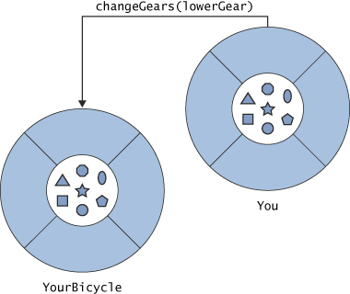
Mesaj Gönderme
İnsan nesnesinin bisiklet nesnesine ait vitesDegistir(3) yöntemini çağırmasına mesaj gönderme denir.
vitesDegistir(3)
insan
bisiklet
Sakarya Üniversitesi
BSM 103 Programlamaya Giriş

Slide 15
Sınıf (Class)
Birinci Örnek:
Nesen adı: araba1
yakıt miktarı : 10 lt
hız : 55 km / s
plaka : “41 AD 44”
Sınıfın örneği olan nesneler (sınıf tipindeki nesneler)
Sınıf Tanımı
İkinci Örnek :
Nesen adı : araba2
yakıt miktarı : 14 lt
hız: 0 km / s
plaka : “33 NC 3240”
Sınıf Adı: Otomobil
Veri:
yakıt miktarı ________
hız ________
plaka ________
Yöntemler:
hızlan:
nasıl: gaz pedalına bas.
yavasla:
nasıl: fren pedalına bas.
Üçüncü Örnek :
Nesen adı : araba3
yakıt miktarı: 20 lt
hız : 75 km / s
plaka: “35 LF 44”
Sakarya Üniversitesi
BSM 103 Programlamaya Giriş

Slide 16
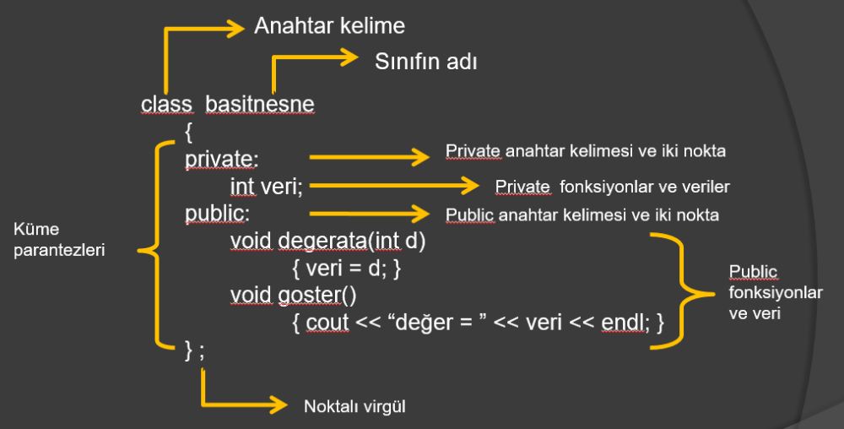
Sınıf Örneği
Sakarya Üniversitesi
BSM 103 Programlamaya Giriş

Slide 17
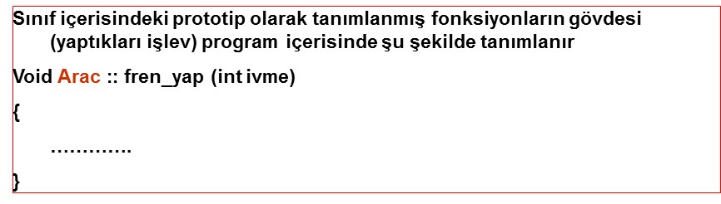
Sınıf Örneği
class Sınıf_adi {
private:
//özel veriler ve fonksiyonlar
public:
// genel veriler ve fonksiyonlar
protected:
// korunmuş veriler ve fonksiyonlar
} nesne_listesi;
class Arac {
int max_hiz;
public:
int model;
char marka[10];
void fren_yap(int ivme);
void hizlan(int ivme);
int hiz_Oku();
};
Sakarya Üniversitesi
BSM 103 Programlamaya Giriş

Slide 18
Erişim Belirleyicileri
Erişim düzeyi değişken ya da fonksiyona diğer nesne ya da sınıflardan nasıl erişilebileceğini belirler.
public : Tüm diğer nesnelerden erişilebilir.
private : Sadece nesne içerisindeki üyeler tarafından erişilebilir. Private kısmındaki elemanlara public kısmında bulunan üye fonksiyonlar ile erişilebilir.
protected : Aynı dizinde (alt dizinler de dahil) bulunan sınıflar tarafından erişilebilir. Bu kısımdaki elemanlara kalıtım yoluyla türetilen alt nesneler tarafından erişilebilir.
Sakarya Üniversitesi
BSM 103 Programlamaya Giriş

Slide 19
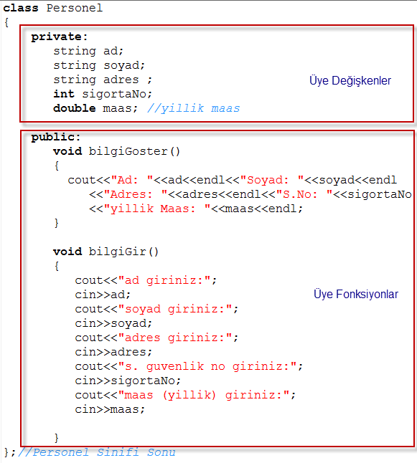
Sınıf ve Nesne Örnekleri
Personel p1;
p1 nesnesi yığın bellekte oluşturulur…
Nesneler kavramsal olarak veri üyeleri ve üye fonksiyonlar içerirken, aslında C++ nesneleri sadece veri içerir.
Derleyici, sınıf üye fonksiyonlarının sadece bir kopyasını oluşturur ve o kopyayı tüm sınıf nesneleri arasında paylaşır.
1Personel.cpp
Sakarya Üniversitesi
BSM 103 Programlamaya Giriş

Slide 20
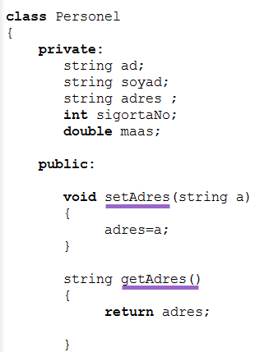
Set ve Get Yöntemleri
Sınıfın veri üyelerine set ve get fonksiyonları ile erişerek veri üyelerinden kaynaklanacak değişiklik etkilerini yerelleştirmeye çalışınız.
Temiz ve bakımı kolay programlar yazınız. Değişiklik istisnadan ziyade kuraldır. Kodunuzun değiştirileceğini öngörmelisiniz.
1Personel.cpp
Sakarya Üniversitesi
BSM 103 Programlamaya Giriş

Slide 21
Sınıf ve Nesne Örnekleri
Soru 1 :Personel adresi icin getAdres yontemi tanimlayarak veri doğrulamasını aşağıdaki örneğe benzer şekilde yapınız.…
void setAdres(string adres1)
{
if(adres1.length()>50)
adres = adres1.substr(0,30);
else
adres=adres1;
}
2Personel1.cpp
Sakarya Üniversitesi
BSM 103 Programlamaya Giriş

Slide 22
Veri Gizleme – Data Hiding
public
private
protected
class X {
public:
int x,y;
void fonkA();
private:
int w,y;
int fonkB();
};
main(){
X x1,x2;
x1.x=3; //geçerli
x1.w=4; //geçersiz
x2.fonkA(); //geçerli
x2.fonkB(); //geçersiz
Sakarya Üniversitesi
BSM 103 Programlamaya Giriş

Slide 23
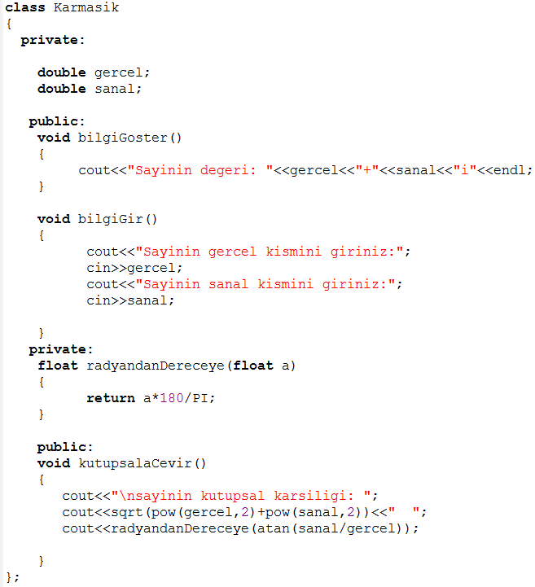
Sınıf ve Nesne Örnekleri
3Karmasik.cpp
Sakarya Üniversitesi
BSM 103 Programlamaya Giriş

Slide 24
#include <iostream>
#include <string>
using namespace std;
class Ogrenci {
private:
string ad;
string soyad;
int vize;
int final;
double ort;
public:
void gir () {
cout<<"Ogrenci Adini Giriniz: ";
cin>>ad;
cout<<"Ogrenci Soyadini Giriniz: ";
cin>>soyad;
cout<<"Vize Notu: ";
cin>>vize;
cout<<"Final Notu: ";
cin>>final;
}
Sınıf ve Nesne Örnekleri
void goster() {
cout<<ad<<'\t'<<soyad<<'\t'<<ortalama()<<'\t';
basari(ortalama());
cout<<endl;
}
double ortalama () {
return ort = vize*0.5 + final*0.5;
}
void basari (double ort) {
if (ort>=50)
cout<<"Gecti";
else
cout<<"Kaldi";
}
}; // Öğrenci sınıfı sonu
main()
{
Ogrenci ogr1,ogr2;
ogr1.gir();
cout<<"-----------------------"<<endl;
ogr2.gir();
cout<<"-----------------------"<<endl;
cout<<"*** Ogrenci Bilgileri ***"<<endl;
ogr1.goster();
ogr2.goster();
system ("pause");
}
Sakarya Üniversitesi
BSM 103 Programlamaya Giriş

Slide 25
Sınıf ve Nesne Örnekleri
#include <iostream>
using namespace std;
class mesafe //sınıf tanımla
{
private:
int metre;
float cm;
public:
void degerata (int met, float sant)
{metre=met; cm=sant; }
void degeral ()
{cout <<“\n metre gir “;cin>>metre;
cout<<“ cm gir “;cin>>cm;
}
void goster()
{cout<< metre << “ metre ” << cm << “ cm dir”;}
};
int main()
{
mesafe m1,m2; // iki obje tanımla
m1.degerata(5, 20); // m1 objesine değer ata
m2.degeral(); // m2 objesine değeral
cout<<“\n m1 değeri “; m1.goster();
// m1 objesinin değerlerini göster
cout<<“\n m2 değeri “; m2.goster();
// m2 objesinin değerlerini göster
return 0;
}
Sakarya Üniversitesi
BSM 103 Programlamaya Giriş

Slide 26
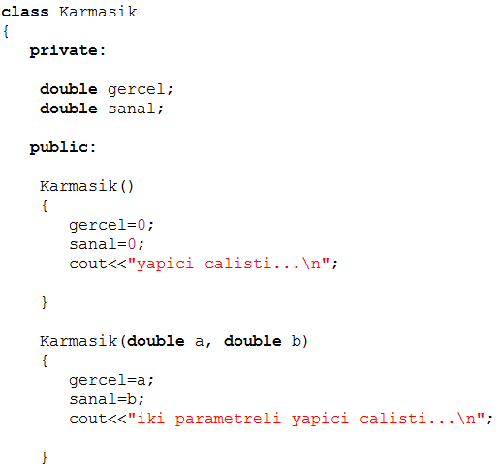
Yapıcılar (Constructor)
Bir yapıcı aşağıdaki özelliklere sahiptir:
Sınıf ile aynı ada sahiptirler.
Sınıf içerisinde hiç olmayabildiği gibi bir ya da çok sayıda da olabilir.
Geri dönüş (return) değeri yoktur.
Sadece bir defa, nesne oluşturulurken çalıştırılırlar.
Bir sınıf içerisinde hiç yapıcı tanımlanmamışsa, derleyici varsayılan bir yapıcıyı otomatik olarak tanımlar. Bu yapıcı nesne için bellekte yer açar. Varsayılan yapıcı temel tipteki veri üyelerine hiç bir başlangıç değeri atamadan sadece nesneyi oluşturur. Diğer sınıfların nesneleri olan veri üyeler için varsayılan yapıcı, her bir veri üyesine ait varsayılan yapıcıyı veri üyelerinin uygun bir şekilde başlatılmalarını garanti etmek üzere kapalı olarak çağırır. string veri üyesinin boş bir string şeklinde başlatılmasının nedeni budur. String sınıfı içerisindeki varsayılan yapıcı bunu sağlar.
…
Yapıcılar genellikle üye değişkenlere ilk değer ataması için kullanılır. Üye değişkenlere ilk değer ataması yapılmadan kullanılırsa mantıksa hatalar oluşabilir.
4Karmasik.cpp
Sakarya Üniversitesi
BSM 103 Programlamaya Giriş

Slide 27
Yapıcılar (Constructor)
Bir sınıf varsayılan yapıcıya iki şekilde sahip olabilir.
Derleyici yapıcısı olmayan bir sınıf için kapalı olarak oluşturur. Böyle bir yapıcı sınıfın veri üyelerini başlatmamakla birlikte diğer sınıfların bir nesnesi olan her veri üyelerinin varsayılan yapıcılarını çağırır. Başlatılmamış bir değişken tipik olarak "çöp" değer içerir.
2. Argüman almayan bir yapıcıyı siz tanımlayabilirsiniz. Böyle bir yapıcı diğer sınıfların nesnesi olan veri üyelerinin varsayılan yapıcılarını çağıracak ve sizin tarafınızdan belirtilen ek başlatma işlemlerini gerçekleştirecektir. Eğer argümanı olay yapıcı tanımlarsanız, C++ kapalı olarak o sınıf için varsayılan bir yapıcı oluşturmayacaktır.
Sakarya Üniversitesi
BSM 103 Programlamaya Giriş

Slide 28
Yapıcılar Örnek
#include <iostream>
#include <string>
using namespace std;
class Ogrenci {
private:
string ad;
string soyad;
int ort;
public:
//Yapıcı Fonksiyon nesne oluşturulurken ve sadece 1 defa calistirilir
Ogrenci ()
{
ad="Şener";
soyad="Şen";
ort=55;
cout<<"Parametresiz Yapici Calisti ... \n";
}
Ogrenci (string a, string b, int n)
{
ad=a;
soyad=b;
ort=n;
cout<<"3 Parametreli Yapici Calisti ... \n";
}
void gir () {
cout<<"Ogrenci Adini Giriniz: ";
cin>>ad;
cout<<"Ogrenci Soyadini Giriniz: ";
cin>>soyad;
cout<<"Ortalama: ";
cin>>ort;
}
void goster() {
cout<<ad<<'\t'<<soyad<<'\t'<<ort<<'\t';
basari(ort);
cout<<endl;
}
void basari (int a) {
if (a>=50)
cout<<"Gecti";
else
cout<<"Kaldi";
}
}; // Öğrenci sınıfı sonu
main()
{
Ogrenci ogr1;
Ogrenci ogr2 ("Cem","Demir",40);
ogr1.goster();
ogr2.goster();
/****************/
ogr1.gir();
ogr1.goster();
/***************/
ogr2.gir();
ogr2.goster();
system ("pause");
}
Sakarya Üniversitesi
BSM 103 Programlamaya Giriş

Slide 29
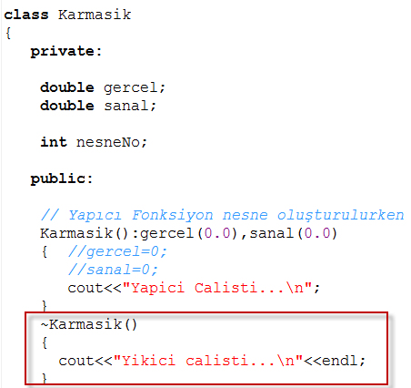
Yıkıcı Fonksiyon (Destructor)
Bir yıkıcı aşağıdaki özelliklere sahiptir:
Sınıf ile aynı ada sahiptirler. Solunda ~ isareti vardır
Sınıf içerisinde hiç olmayabilir.
Geri dönüş (return) değeri yoktur. Parametre gönderilmez.
Sadece bir defa, nesne yokedilirken otomatik olarak çalıştırılır.
Sadece 1 yokedici fonksiyon tanımlanabilir.
Bir sınıf içerisinde hiç yıkıcı fonksiyon tanımlanmamışsa, derleyici varsayılan bir yıkıcıyı otomatik olarak tanımlar. Composition ve kalıtım için özel görevleri vardır.
Dinamik ayrılan bellek bölgesini boşaltır (string değişken yok edilirken içerisindeki yıkıcı heap bölgesinde ayrılan yeri boşaltır. delete []buffer;), dosya veya başka sistem kaynaklarının kapatılması/bırakılması için kodlar yazılmasını sağlar
The destructor itself does not actually release the object's memoryit performs termination housekeeping before the system reclaims the object's memory, so the memory may be reused to hold new objects
4Karmasik.cpp
Sakarya Üniversitesi
BSM 103 Programlamaya Giriş

Slide 30
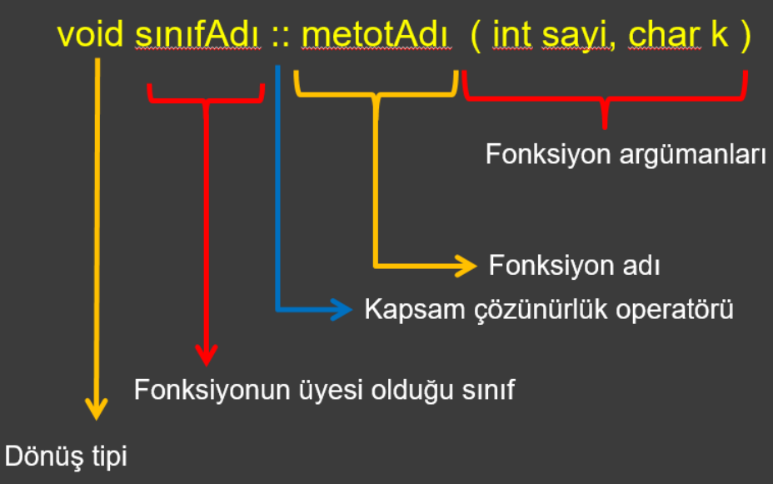
Fonksiyon Tanımlama
Metotlar iki türlü tanımlanabilir
  class içersinde (inline)
  class dışında
class X {
public:
X(){cout<<“constructor”;endl;} //inline tanımlama
X(int a);
int xkare(void);
private:
int x;
};
X::X(int a){ //class dışında tanımlama
x=a*a;
}
int X::xkare(void){ //class dışında tanımlama
return x*x;
}
Sakarya Üniversitesi
BSM 103 Programlamaya Giriş

Slide 31
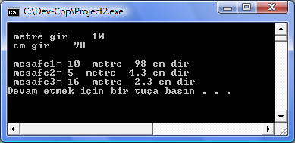
#include <iostream>
using namespace std;
class mesafe //sınıf tanımla
{
private:
int metre;
float cm;
public:
mesafe():metre(0),cm(0.0)
{ }
mesafe(int met, float sant): metre(met), cm(sant)
{ }
void degeral ()
{
cout <<"\n metre gir ";cin>>metre;
cout<<" cm gir ";cin>>cm;
}
void goster()
{cout<< metre << " metre " << cm << " cm dir";}
void toplauzun(mesafe,mesafe); //deklerasyon
};
Sınıf ve Nesne Örnekleri
void mesafe::toplauzun(mesafe m2,mesafe m3)
{
cm=m2.cm +m3.cm;
metre=0 ;
if(cm>=100.0)
{
cm-=100.0;
metre++;
}
metre+=m2.metre+m3.metre;
}
int main(int argc, char *argv[])
{
mesafe mesafe1,mesafe3;
mesafe mesafe2(5,4.3);
mesafe1.degeral();
mesafe3.toplauzun(mesafe1,mesafe2);
cout<<" \n mesafe1= ";mesafe1.goster();
cout<< "\n mesafe2= "; mesafe2.goster();
cout<< "\n mesafe3= "; mesafe3.goster();
cout<<endl;
system("PAUSE");
return EXIT_SUCCESS;
}
Sakarya Üniversitesi
BSM 103 Programlamaya Giriş

Slide 32
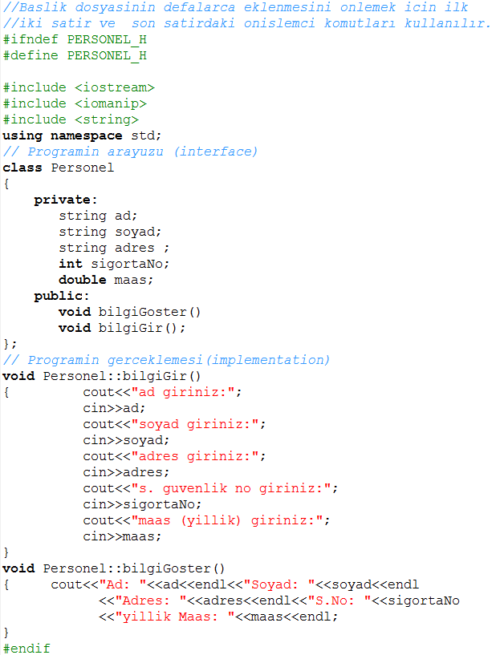
Çok Dosyalı Programlar
Kodların tekrar kullanımı
Interface-implementation
Sınıf tanımı artık başlık dosyası (main içermeyen) içerisindedir ve Personel sınıfını yeniden kullanmak isteyen her programa bu başlığı dahil edebiliriz.
5CokluDosya 5CokluDosyaMakeFilec
Sakarya Üniversitesi
BSM 103 Programlamaya Giriş

Slide 33
Çok Dosyalı Programlar
Kodların tekrar kullanımı
Interface-implementation
Birden fazla include edilen dosyalar icerisindeki class lar aynı isme sahip olacağından hatalara neden olur. Çözüm:
#ifndef ( "if not defined")
#define
#endif
Araştırma Sorusu: Birçok durumda sınıfın gerçekleme(implementation) kısmının sınıfı kullananlar tarafından görünmesi istenmez. Bu nedenle gerçekleme kısmının nesne kodu verilir… kullanıcı sadece arayüz (interface) kısmını görür ve kullanır. Aşağıda verilen Personel örneği için bu uygulamayı gerçekleştiriniz…
5CokluDosya 5CokluDosyaMakeFilec
Sakarya Üniversitesi
BSM 103 Programlamaya Giriş

Slide 34
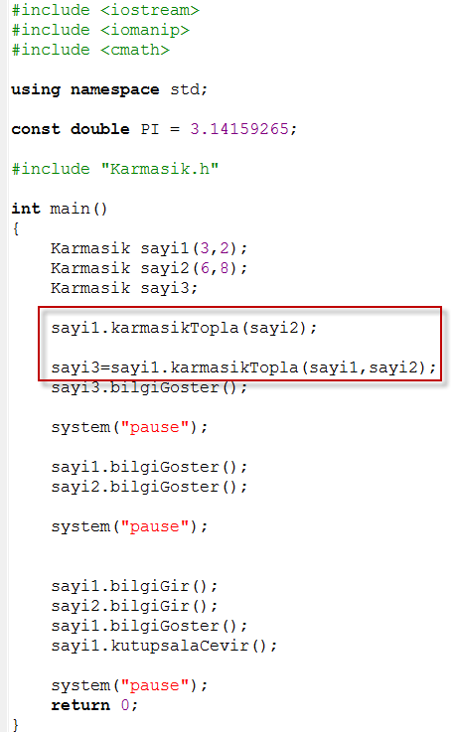
Fonksiyona Parametre Olarak Nesne Gönderme
Soru : Klavyeden ESC tuşuna basılıncaya kadar girilen karmaşık sayıların toplamını bulan programı yazınız. Karmaşık sayı işlemleri (bilgi girişi, toplama v.s.) için Karmasik sınıfı tipinde nesne kullanınız.
6KarmasikToplam.cpp
Sakarya Üniversitesi
BSM 103 Programlamaya Giriş

Slide 35
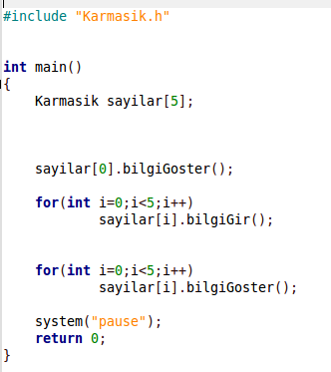
Dizi Elemanı Olarak Nesne Kullanımı
Soru: Karmasik sınıfı içerisine karmaşık sayının kutupsal koordinatlarıyla ilgili r ve teta değerlerini döndürmek üzere rDondur ve tetaDondur adlı iki üye fonksiyon ekleyiniz.
En fazla 50 eleman girileceğini düşünerek klavyeden ESC tuşuna basılıncaya kadar girilen karmaşık sayıları dizide saklayan ve girilen karmaşık sayılarin r değerlerinin aritmetik ortalamasını bulan programı geliştiriniz…
7KarmasikDizi.cpp
Sakarya Üniversitesi
BSM 103 Programlamaya Giriş

Slide 36
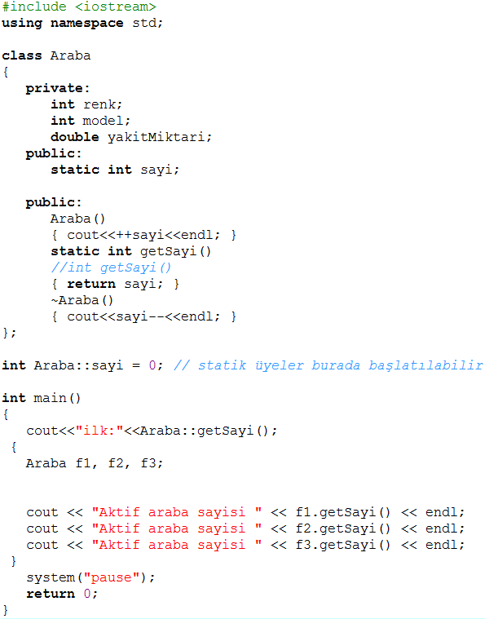
Static
Static veriye tüm nesneler erişebilir.
Bir sınıftan oluşturulan tüm nesnelerin ortak bilgi paylaşımı yapmaları gerektiğinde üye değişken static olarak tanım kullanılır.
Static fonksiyonlar nesne oluşturulmadan da kullanılabilirler.
Soru : Donusturucu adında bir sınıf tanımlayınız. Bu sınıf içerisinde dışarıdan aldığı parametreyi dönüştüren; inch2cm, cm2inch, radyan2derece, derece2radyan, F2C, C2F, dolar2TL, euro2TL … üye fonksiyonlar tanımlayınız. Tanımladığınız sınıftaki üye fonksiyonları (nesne oluşturmadan) kullanan ana programı yazınız.
8Static.cpp
Sakarya Üniversitesi
BSM 103 Programlamaya Giriş

Slide 37
Const
Yetkiler ne kadar ayrıntılı belirlenebilirse yazılımlar o oranda kaliteli olur. Kodların sadece ihtiyaç duyulduğu kadarına erişilebilmesi çok önemlidir. Bu sayede hata önleme ve hatalardan kaçınma kolaylaşır.
Bir nesnenin değiştirilememesi gerektiğinde kullanılır.
Const olarak tanımlanan nesneler içerisindeki üye fonksiyonların kullanılabilmesi için onların da const olması ve üye değişkenleri değiştirmemesi gerekir.
Const fonksiyon üye değişkenleri değiştiremez.
Yapıcı ve yıkıcı fonksiyonlar const olamazlar.
Const bir üye fonksiyon yine const olan bir üye fonksiyonu kullanabilir.
Const bir üye değişkeni başlatmak için yapıcı içerisinde atama işareti kullanılamaz. Bunun yerine:
Olcu(int ft, float in) : metre(ft), cmetre(in) kullanılmalı
Const olarak oluşturulmayan bir nesne const olan fonksiyonları kullanabilir…
Önemli Not: Sınıf içerisindeki üye değişkenleri değiştirmeyen fonksiyonların const olarak tanımlanması olası hataları önleme açısından önemlidir…
Öğrenci Örneği: Öğrenciler modülü için const ogrenci nesnesi oluşturulabilir
(Öğrencilerin değişiklik yapması sözkonusu değil)
İdari personel modülünde nesne normal olarak tanımlanabilir (Değişiklik yapılabilmeli…)…
9ConstOgrenci.cpp
Sakarya Üniversitesi
BSM 103 Programlamaya Giriş

Slide 38
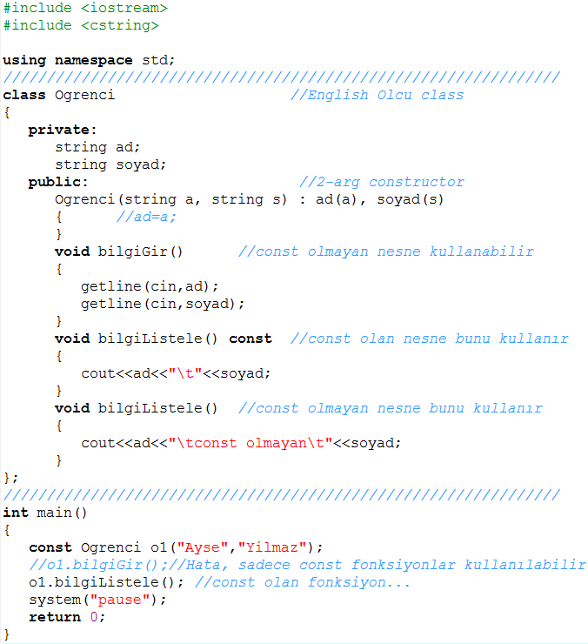
Const
ConstOgrenci.cpp
Sakarya Üniversitesi
BSM 103 Programlamaya Giriş

Slide 39
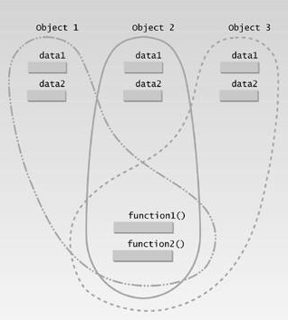
Nesnelerin Bellek Kullanımı
Araştırma Sorusu: Belleğin hangi bölümleri vardır (code, stack, heap, static v.s.)? Nesne yönelimli programlamada bellek organizasyonu nasıldır? (Örneğin; oluşturulan bir nesne belleğin hangi bölümündedir? Yerel değişken, global değişken statik üye v.s. Hangi bölümlerdedir)
Sakarya Üniversitesi
BSM 103 Programlamaya Giriş

Slide 40
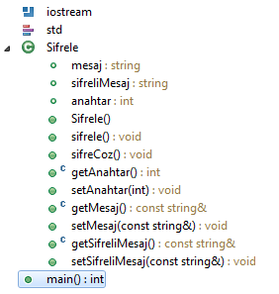
Örnek
SezarSifreleme.cpp
Sakarya Üniversitesi
BSM 103 Programlamaya Giriş

Slide 41
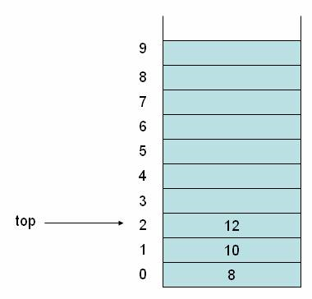
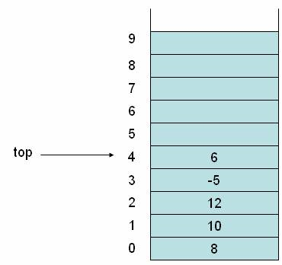
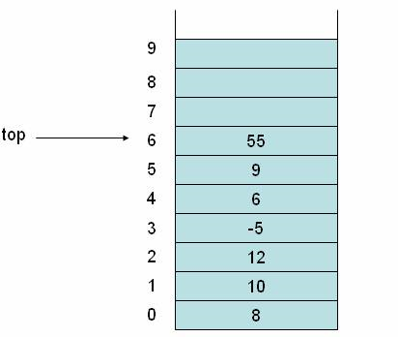
Stack
a=pop()
b=pop()
push(8)
push(10)
push(12)
push(10)
push(6)
push(-5)
push(6)
Push(9)
push(55)
Stack.cpp
Sakarya Üniversitesi
BSM 103 Programlamaya Giriş

Slide 42
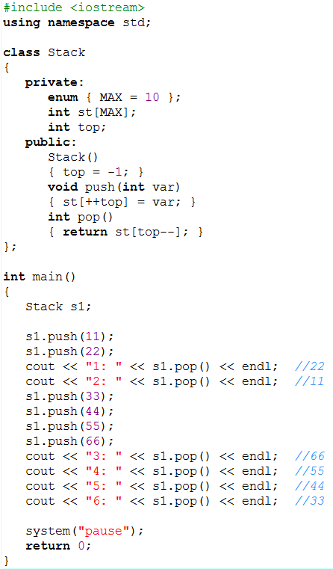
Stack
Stack.cpp
Sakarya Üniversitesi
BSM 103 Programlamaya Giriş

Slide 43
Sorular
AsalSayi sınıfını tanımlayınız… Bu sınıf içerisinde :
  asalSayiGir fonksiyonu sayi üye değişkenine klavyeden değer girilmesini sağlamalı
  asalmi fonksiyonu sayi üye değişkeninin asal olup olmadığı bilgisini geri döndürmeli .
  enYakinAsal fonksiyonu parametre olarak aldığı sayiya en yakin büyük asal sayiyi geri döndürmeli
Karakter katarı işlemlerinde kullanılacak KarakterKatari adlı sınıfı tanımlayınız. Bu sınıf içerisinde karakter katarını tutacak katar uye değişkenini tanımlayınız. Üye fonksiyonlar :
  Get ve set fonksiyonları
  Klavyeden girilen karakter katarını uye değikene alacak olan katarOku
  Katar üye değişkenindeki bilgiyi tamamen büyüğe çevirecek buyugeCevir
  kucugeCevir
  Büyükse küçük, küçükse büyük (Ali->aLİ gibi) yapan buyukKucukCevir
  Kelimelerin ilk harfini büyüğe çeviren (boşluk karakteri kontrol edilmeli…) ilkHarfBuyuk
  Girilen karakter katarının uzunluğunu döndüren fonksiyonu yazınız… (hazır fonksiyon kullanmayınız…)
  terstenYazdir
NesneOrnekleri.pdf dosyasında bulunan sınıf örnekleriyle ilgili programlar yazınız…
Sakarya Üniversitesi
BSM 103 Programlamaya Giriş

Slide 44
Kaynaklar
Robert Lafore, Object Oriented Programming in C++, Macmillan Computer Publishing
Deitel, C++ How To Program, Prentice Hall
Prof. Dr. Cemil ÖZ, Programlamaya Giriş Ders Notları
Prof. Dr. Celal ÇEKEN, Programlamaya Giriş Ders Notları
Sakarya Üniversitesi
BSM 103 Programlamaya Giriş

